Slide 1
תרגול 3 – חקר מצב קיים
ניתוח ועיצוב מערכות מידע

Slide 2
השלבים בפיתוח מערכת מידע
ייזום
חקר מצב קיים
אפיון ראשוני
חקר ישימות
גישת מונחה תהליכים
גישת מונחה עצמים
ניתוח המערכת החדשה
עיצוב המערכת החדשה
יישום והטמעה

Slide 3
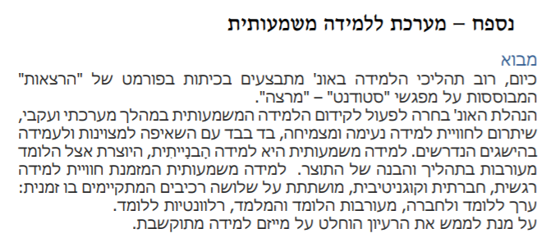
תרגיל

Slide 4
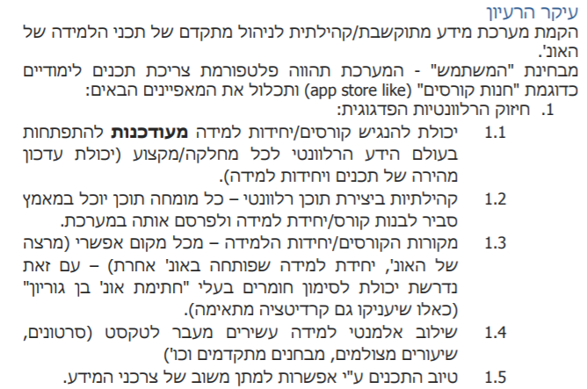
תרגיל

Slide 5
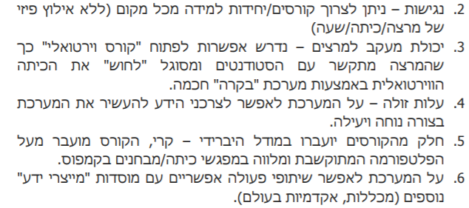
תרגיל

Slide 6
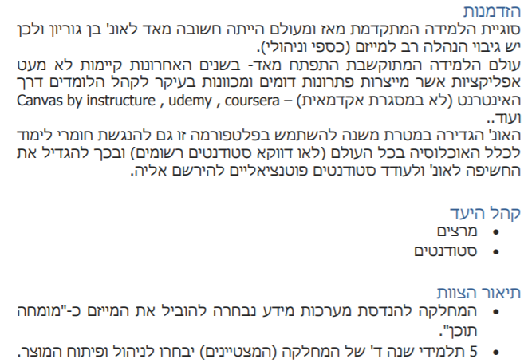
תרגיל

Slide 7
תרגיל
שאלות:
איזה סעיף ממסמך היזום רלבנטי לתרשים ה-VTOC של תהליכי המערכת שתוקם?
שרטט תרשים VTOC מלא למערכת החדשה שתוקם.
הגדר מטרת משנה אפשרית של הארגון.
הגדר ארבעה יעדים עבור מטרת המשנה שהגדרת בסעיף קודם.
על סמך מסמך הייזום, הצג שלוש שאלות עיקריות ללקוח ודרג את חשיבותן.

Slide 8
תרגיל
איזה סעיף ממסמך היזום רלבנטי לתרשים ה-VTOC של תהליכי המערכת שתוקם?
פתרון:
עיקר הרעיון.

Slide 9
תרגיל
2.
0.ניהול מערכת תכנים לימודיים
3.ניהול יחידת לימוד
2.ניהול משתמשים
1.ניהול מומחי תוכן
3.1 יצירת דיאלוג עם משתתפי יחידת לימוד
2.1 צפייה בתכני יחידת לימוד
1.1 CRUD יחידת לימוד
3.2 ביצוע תשלום על יחידת לימוד
2.2 מתן משוב ליחידת לימוד
1.2 סימון חומרים בחתימת מוסד לימודים
2.3 הרשמה למערכת
1. 3 הוספת תכני למידה עשירים
2.4 בקשה להצטרפות ליחידת לימוד
1.4 דירוג תכנים

Slide 10
תרגיל
3. הגדר מטרת משנה אפשרית של הארגון.
פתרון:
שימוש בפלטפורמה לצריכת תכנים לימודיים על מנת להנגיש את חומרי הלימוד לכלל האוכלוסייה בכל העולם.

Slide 11
תרגיל
4. הגדר ארבעה יעדים עבור מטרת המשנה שהגדרת בסעיף קודם.
"שימוש בפלטפורמה לצריכת תכנים לימודיים על מנת להנגיש את חומרי הלימוד לכלל האוכלוסייה בכל העולם."
פתרון:
הגדלת מספר הבקשות להרשמה לאוניברסיטה בכ-10% יחסית לשנת הלימודים הקודמת.
הגדלת הכניסות לאתר האוניברסיטה בכ-30% יחסית לשנת הלימודים הקודמת.
עלייה בהצטרפות בכ-15% (יחסית לשנת הלימודים הקודמת) לתוכניות לימודים באוניברסיטה אשר מתקיימות בשפה האנגלית עבור סטודנטים זרים.
הגדלת כמות הסטודנטים בכ-30% מאוניברסיטאות אחרות בעולם שילמדו קורסים באוניברסיטה.

Slide 12
תרגיל
5. על סמך מסמך הייזום, הצג שלוש שאלות עיקריות ללקוח ודרג את חשיבותן.
פתרון:
שאלה ללקוח: | רמת חשיבות(1-5):
האם משתמש שלא בהכרח היה רשום ליחידת לימוד מסוימת יוכל לדרג את התכנים שלה? | 3
האם משתמשים של מוסד לימודי שמקיים שיתוף פעולה עם המערכת החדשה יזכו להטבות מסוימות (תשלום מוזל לדוגמה) לקורסים של האוניברסיטה? | 2
כיצד ניתן לאכוף את יכולת העקיבה של מרצה שפתח קורס וירטואלי במסגרת מערכת הבקרה החכמה? | 4

